Slide 1

Tema: Internet Of Things (IoT)
FACULDADE DE ENGENHARIA DEPARTAMENTO DE ENGENHARIA ELECTROTÉCNICA LICENCIATURA EM ENGENHARIA INFORMÁTICA Sistemas Operativos e Programação Concorrente
Discentes: Docente:
Gabriel, Ivan Engº. Délcio Chadreca
Lino, Miro Pedro Tipaneque Engº. Alfredo Covele
Macucule, Evgueni Alberto
Panguana, Guilherme
Sabão, Karen Flora Da Cruz
'Seja a mudança que você quer ver no mundo' - Mahatma Gandhi

Slide 2
AGENDA
A Internet das Coisas (IoT) e seu sistema operacional
01
03
CONCLUSÃO
02
DESEVOLVIMENTO
Breve introdução, papel evolução do SO(IoT) e caracteristícas.
Breve conclusão do trabalho.
Desafios, Componentes do ecossistema do sistema operacional, principais SO IoT, Tendências Futuras em SO IoT.

Slide 3
01
A Internet das Coisas (IoT) e seu sistema operacional
CONNECTED
DEVICES
ACTIVE
OBJECTS
COLLECTED DATA
VALUABLE INFORMATION
Vasta rede de dispositivos e sensores interconectados

Slide 4
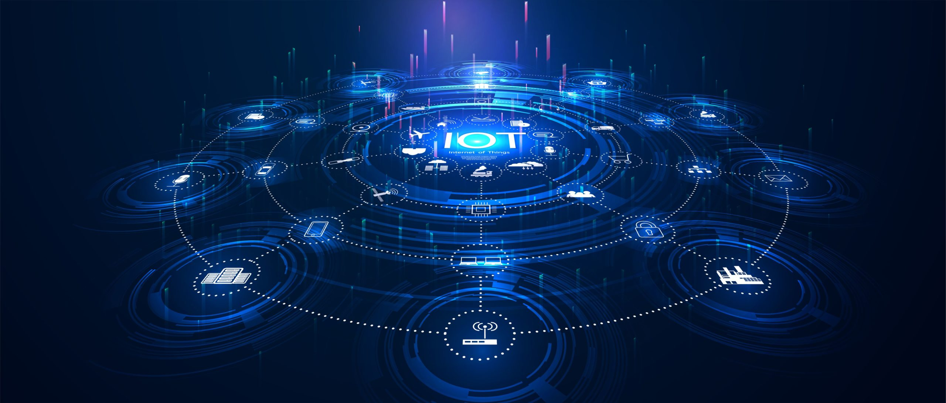
1.1 INTRODUÇÃO
A IoT (Internet of Things), consiste num conjunto de vários tipos de software e de hardware que comunicam entre si, tendo o número de dispositivos aumentado, significativamente, nos últimos anos. Com a IoT é feito o tratamento de dados de sensores, como por exemplo, por sensores de luz, CO2, de presença, entre outros. Dependendo da informação dos sensores, o sistema pode causar a realização de uma ação, desde ativar motores, a notificar o administrador do sistema.

Slide 5
Sistemas Opertivos para IoTMas o que significa um sistema operacional com foco na Internet das Coisas?
Basicamente significa um sistema operacional com baixo footprint (consumo de CPU, RAM e flash) e com boas opções de conectividade, principalmente sem fio. Melhor ainda se ele for modular, escalável, seguro e capaz de gerenciar eficientemente o consumo de energia.

Slide 6
1.2 O PAPEL DOS SISTEMAS OPERACIONAIS
Servem como a base para a conectividade, processamento de dados e execução de aplicativos em dispositivos IoT.
Otimizam o uso eficiente de memória, poder de processamento e energia, pois são projetados para ambientes com recursos limitados.

Slide 7
CONT.
Incorporam mecanismos de segurança robustos para proteger dados confidenciais transmitidos pela rede IoT.
Facilitam o gerenciamento e coordenação de dispositivos, a coleta de dados e o controle remoto, promovendo a integração e interoperabilidade no ecossistema IoT.

Slide 8
1.2 EVOLUÇÃO DOS SISTEMAS OPERACIONAIS(SO) IoT
No início, os sistemas operacionais para IoT concentravam-se principalmente em funcionalidades básicas, oferecendo recursos mínimos e capacidades limitadas. No entanto, à medida que o ecossistema IoT se expandiu e os dispositivos se tornaram mais sofisticados, a procura por sistemas operativos avançados cresceu exponencialmente.
Marcos significativos incluem o surgimento de sistemas operacionais leves projetados para dispositivos com recursos limitados. Esses sistemas operacionais otimizaram a utilização da memória e da capacidade de processamento, garantindo conectividade e protocolos de comunicação eficientes.

Slide 9
1.2.1 CARATERISTICAS DOS SO IoT
Uma característica importante são os recursos em tempo real . Os sistemas operacionais IoT oferecem resposta em tempo real e mecanismos orientados a eventos, garantindo comunicação rápida e sincronizada entre dispositivos. Isso permite a execução confiável e eficiente de aplicativos e tarefas críticas urgentes.
Outro aspecto crucial é a gestão eficiente das restrições de recursos . os dispositivos IoT operam dentro dos recursos limitados como memoria restrita e processadores de baixo consumo, então otimiza-se o utilização dos recursos garantido desempenho ideal e minimizado.

Slide 10
CONT
O suporte à conectividade também é um recurso vital dos sistemas operacionais IoT. Fornecem uma comunicação entre os dispositivos usando vários protocolos e padrões de comunicação facilitando a interoperabilidade dentro do ecossistema

Slide 11
02
DESEVOLVIMENTO
Desafios, Componentes do ecossistema do sistema operacional, principais SO IoT, Tendências Futuras em SO IoT.

Slide 12
2.1 Desafios Específicos na Adaptação de Sistemas Operacionais para IoT
Adaptação de sistemas operacionais para IoT enfrenta desafios significativos devido a restrições de recursos, como memória, processamento e energia, destacados por Linus Torvalds, criador do Linux.
Restrições de Recursos: Dispositivos IoT possuem limitações em CPU, memória e armazenamento, exigindo otimização extrema dos sistemas operacionais para funcionar eficientemente nessas condições restritas.

Slide 13
IOT: DESAFIOS
Consumo de energia
Segurança
Eficiência energética é crucial, com sistemas operacionais necessitando minimizar o consumo, por exemplo, através de estratégias avançadas de gerenciamento de energia.
2. Proteção contra ameaças cibernéticas é essencial, exigindo implementação de mecanismos robustos de segurança e práticas como criptografia de ponta a ponta e atualizações regulares dos sistemas operacionais.

Slide 14
IOT: DESAFIOS
Conectividade Variada
Gerenciamento Remoto
3. Dispositivos IoT se conectam via diferentes protocolos de rede (Wi-Fi, Bluetooth, Zigbee, LoRa), demandando suporte e garantia de comunicação confiável e segura pelos sistemas operacionais.
4. Dispositivos IoT geralmente estão dispersos geograficamente, requerendo ferramentas nos sistemas operacionais para gerenciamento remoto, atualizações de firmware e monitoramento eficaz.

Slide 15
2.2 Componentes do ecossistema do sistema operacional
Tem se ao lado os componentes:
Kernel e drivers de dispositivos;
Protocolos de comunicação e middleware;
Recursos de segurança e privacidade;
Atualizações Over-The-Air (OTA).

Slide 16
2.3 PRINCIPAIS SO IoT
Alguns SO’s para IoT
RIOT-OS
•Tem sua origem em 2008 como um SO para redes de sensores wireless e atualmente se auto-denomina o “Sistema Operacional Amigável para a Internet das Coisas”.
•Tem um footprint próximo de 1,5kB de RAM e 5kB de flash, possui um escalonador de tempo real baseado em prioridades e uma API (parcialmente) implementada no padrão POSIX.
CONTIKI
•Foi criado em 2002 por Adam Dunkels (o mesmo criador das pilhas de protocolo uIP e lwIP) e hoje é mantido por uma equipe grande de desenvolvedores ao redor do mundo. O projeto se auto-denomina o “Sistema Operacional de Código Aberto para a Internet das Coisas”.

Slide 17
CONT.
•Com um footprint de aproximadamente 10kB de RAM e 30kB de flash, possui suporte abrangente da pilha de protocolos TCP/IP, além dos protocolos IPv6 focados em baixo consumo como 6LoWPAN, RPL e CoAP.
•Projetado para rodar em sistemas com baixíssimo consumo de energia, ele provê alguns mecanismos interessantes para estimar e analisar o consumo de energia da aplicação.
NUTTX
•O NuttX é um sistema operacional de tempo real de código aberto para microcontroladores com uma ênfase em compatibilidade com padrões de mercado (POSIX e ANSI) e baixo consumo de recursos (CPU, RAM e flash).
•Criado por Gregory Nutt (daí o seu nome) em 2007 e liberado sob licença BSD, suporta diversas arquiteturas de microcontroladores, de 8, 16 e 32 bits, incluindo ARM, AVR, 8051, MIPS e z80.

Slide 18
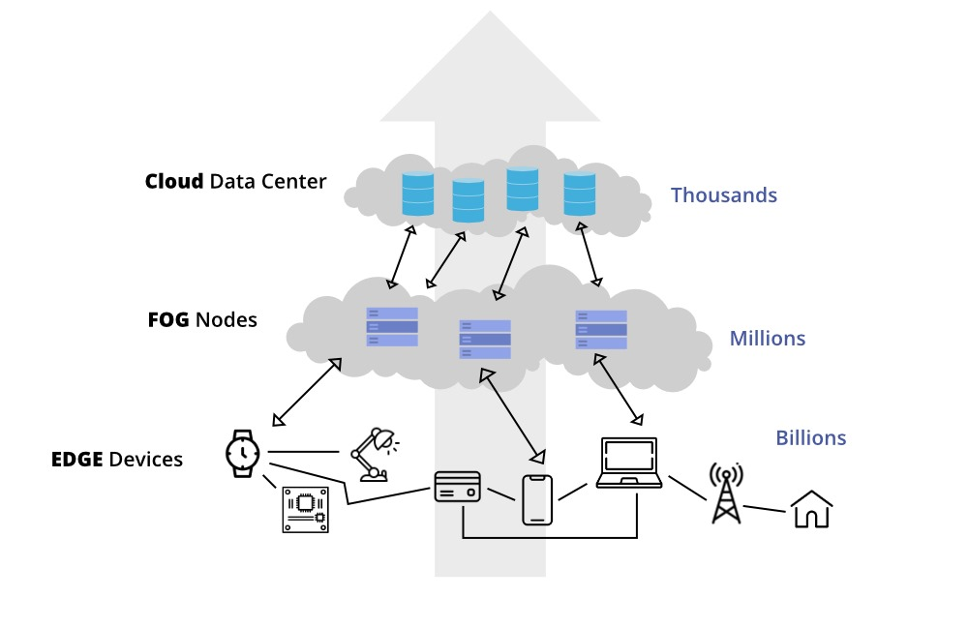
2.4 Tendências Futuras em SO IoT
O campo dos sistemas operacionais IoT continua a evoluir, abrindo caminho para inovações futuras, incluindo capacidades aprimoradas em tempo real, medidas de segurança melhoradas e computação avançada.
Edge Computing e Fog Computing
Edge e Fog Computing estão transformando a maneira como os dispositivos IoT processam dados, reduzindo a latência e melhorando as capacidades em tempo real. Os sistemas operacionais IoT devem integrar-se perfeitamente a esses paradigmas, permitindo o processamento distribuído de dados e a tomada de decisões inteligentes na borda da rede

Slide 19
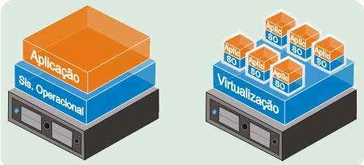
CONT.
Conteinerização e Virtualização
Conteinerização e virtualização estão ganhando destaque na IoT, possibilitando a utilização eficiente de recursos e a implantação de aplicativos. Os sistemas operacionais IoT devem adotar essas tecnologias para facilitar o desenvolvimento, a implantação e o gerenciamento de aplicativos em diversos dispositivos e plataformas, melhorando escalabilidade, segurança e portabilidade.

Slide 20
03
CONCLUSÃO
Breve conclusão do trabalho.

Slide 21
CONCLUSÃO
Os sistemas operacionais desempenham um papel crucial na viabilização da IoT, fornecendo uma base sólida para o funcionamento confiável, eficiente e seguro dos dispositivos conectados. Ao adaptar e otimizar os sistemas operacionais para atender aos requisitos específicos da IoT, podemos enfrentar os desafios associados a esse ambiente em constante evolução e promover o desenvolvimento contínuo de soluções inovadoras.

Slide 22
REFERÊNCIAS BIBLIOGRÁFICAS
Torvalds, L. (2019). "Adapting Operating Systems for IoT Devices." Proceedings of the International Conference on Internet of Things (IoT).
Mattis, P. (2020). "Efficient Energy Management Algorithms for IoT Operating Systems." Journal of Embedded Systems Optimization.
Schneier, B. (2018). "Holistic Approach to IoT Security." IEEE Transactions on Information Forensics and Security.
Nadella, S. (2022). "Current and Future Approaches to OS Integration in IoT Devices." ACM Transactions on Embedded Computing Systems.

Slide 23
—PERSPECTIVA
"Que possamos continuar a avançar rumo a um futuro onde os sistemas operacionais IoT não apenas conectem dispositivos, mas também conectem pessoas, ideias e possibilidades infinitas."

Slide 24
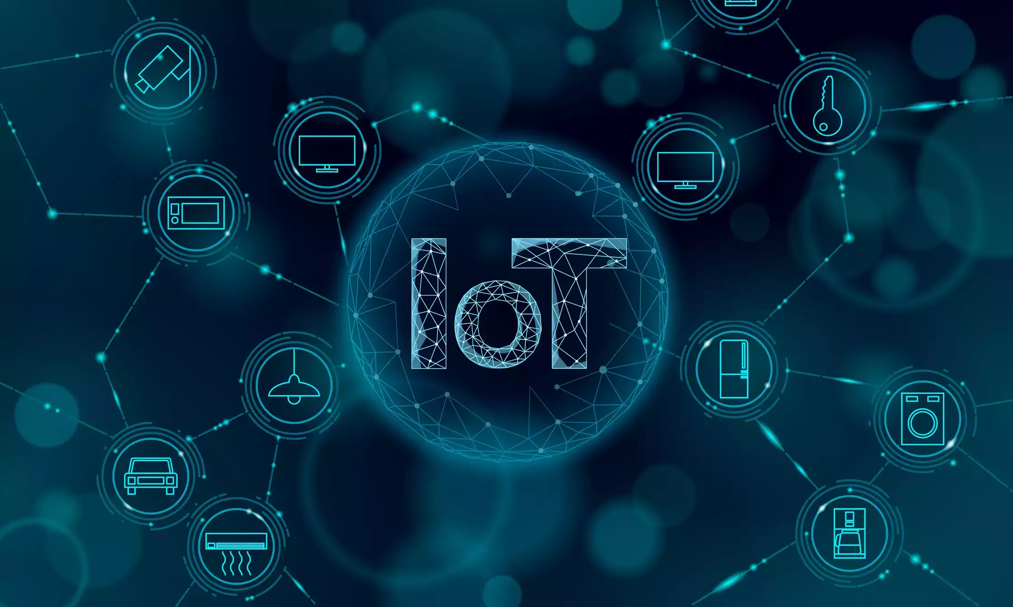
Obrigado!

